Slide 1
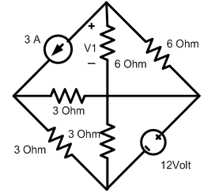
Soal 1 :
Tentukan V1 dengan superposisi (UTS-S1-0708) !
Jawaban :

Slide 2
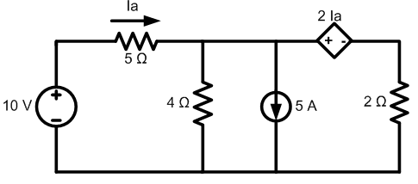
Soal 2 :
Tentukan Ia dengan superposisi (UTS-S1-0809) !
Jawaban :

Slide 3
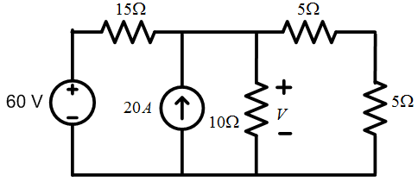
Soal 3 :
Tentukan V dengan superposisi (UTS-S1-0910) !
Jawaban :

Slide 4
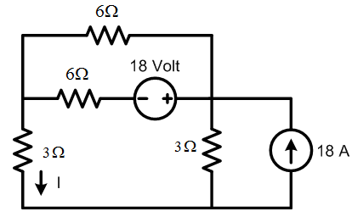
Soal 4 :
Tentukan I dengan superposisi (UTS-S1-1213) !
Jawaban :

Slide 5
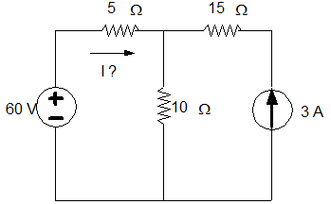
Soal 5 :
Tentukan I dengan superposisi (UTS-D3-0203) !
Jawaban :

Slide 6
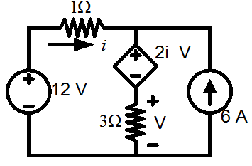
Soal 6 :
Tentukan i dengan superposisi (UTS-D3-0405) !
Jawaban :

Slide 7
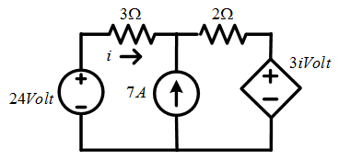
Soal 7 :
Tentukan i dengan superposisi (UTS-D3-0506) !
Jawaban :

Slide 8
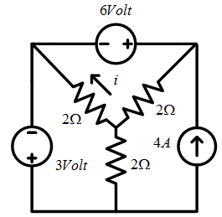
Soal 8 :
Tentukan i dengan superposisi (UTS-D3-0607) !
Jawaban :

Slide 9
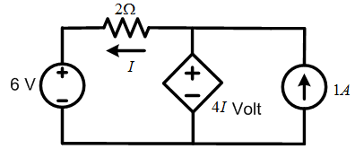
Soal 9 :
Tentukan I dengan superposisi (UTS-D3-1112) !
Jawaban :

Slide 10
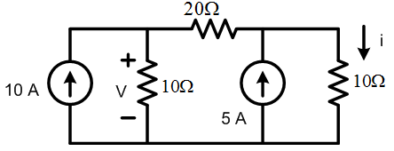
Soal 10 :
Tentukan i dengan superposisi !
Jawaban :

Slide 11
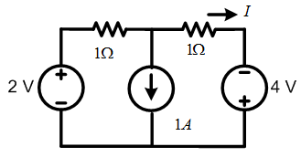
Soal 11 :
Tentukan I dengan superposisi !
Jawaban :

Slide 12
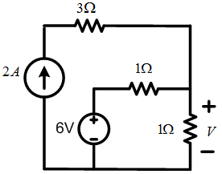
Soal 12 :
Tentukan V dengan superposisi !
Jawaban :

Slide 13
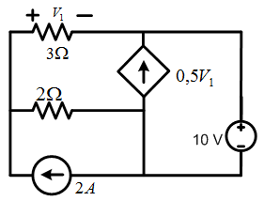
Soal 13 :
Tentukan V1 dengan superposisi !
Jawaban :

Slide 14
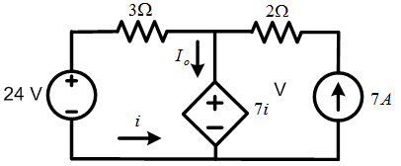
Soal 14 :
Tentukan Io dengan superposisi !
Jawaban :

Slide 15
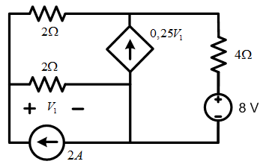
Soal 15 :
Tentukan V1 dengan superposisi !
Jawaban :

Slide 16
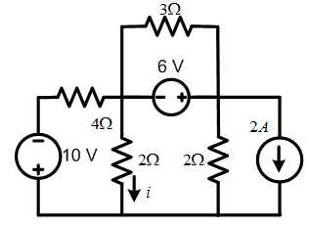
Soal 16 :
Tentukan i dengan superposisi !
Jawaban :

Slide 17
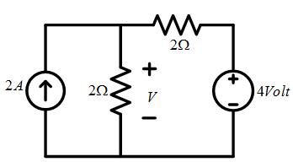
Soal 17 :
Tentukan V dengan superposisi !
Jawaban :

Slide 18
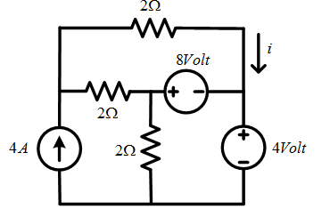
Soal 18 :
Tentukan i dengan superposisi !
Jawaban :

